Slide 1
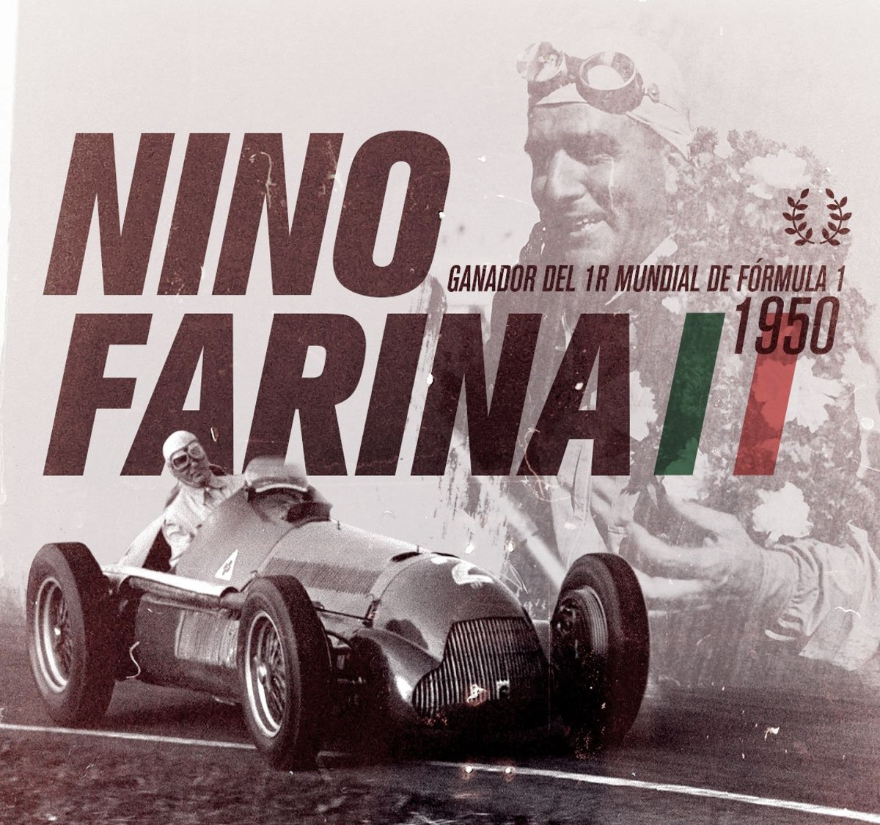
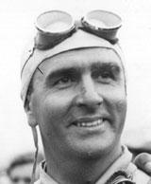


eaglenest8@hotmail.com
____________________

Slide 2
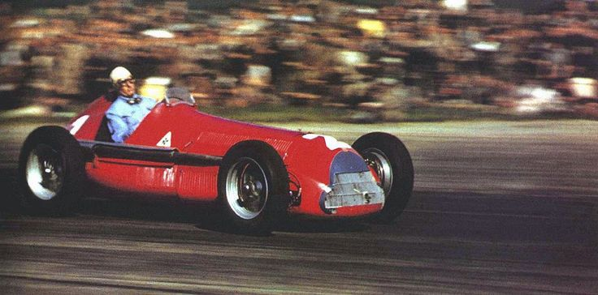

eaglenest8@hotmail.com
Emilio Giuseppe Farina
“Nino Farina”
____________________

Slide 3
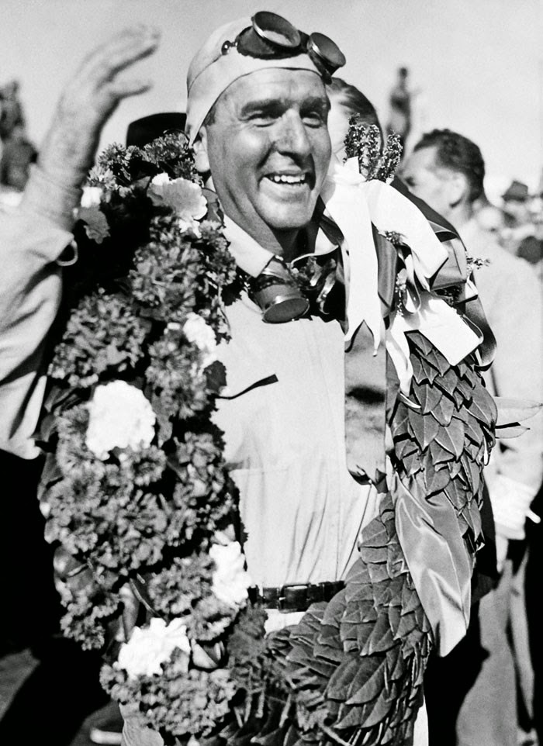
Datos personales
Nacionalidad Italiano
Carrera deportiva
Palmarés general
Competiciones Fórmula 1
Años en activo 1950 - 1955
Equipos Alfa Romeo, Ferrari
Carreras comenzadas 34
Campeonatos mundiales 1
Victorias 5
Podios 18
Poles 5
Vueltas rápidas 5

Slide 4
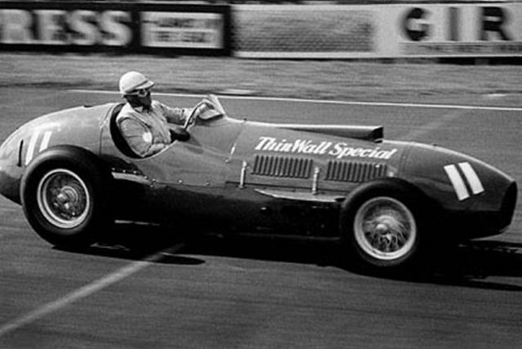
Primera carrera
Gran Premio de Gran Bretaña de 1950
Primera victoria
Gran Premio de Gran Bretaña de 1950
Última victoria
Gran Premio de Alemania de 1953
Última carrera
Gran Premio de Italia de 1955

Slide 5
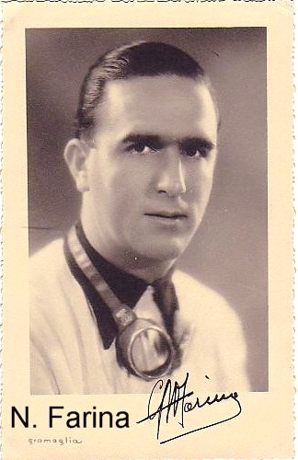
Emilio Giuseppe "Nino" Farina
(30 de octubre de 1906 - 30 de junio de 1966)
Fue un piloto de automovilismo de Italia,
campeón de la Temporada 1950 de Fórmula 1,
siendo el primer campeón de dicha categoría.
Nacido en Turín, Italia, Giuseppe estaba doctorado en derecho,
era sobrino del diseñador de automóviles Battista Farina.
Sus primeras experiencias en pista las hizo con Maserati,
aunque su carrera comenzaría a florecer con su pase
hacia Alfa Romeo, donde tuvo como compañero de equipo
a Tazio Nuvolari.

Slide 6
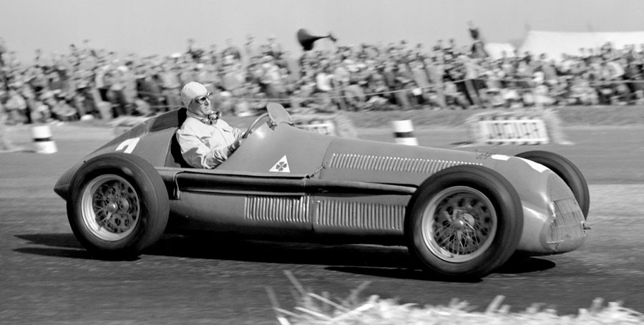
fines de la década de 1930, Farina ganó varios Gran Premios menores, que le permitieron
obtener el título de campeón italiano de pilotos durante tres años seguidos (1937-1939).

Slide 7
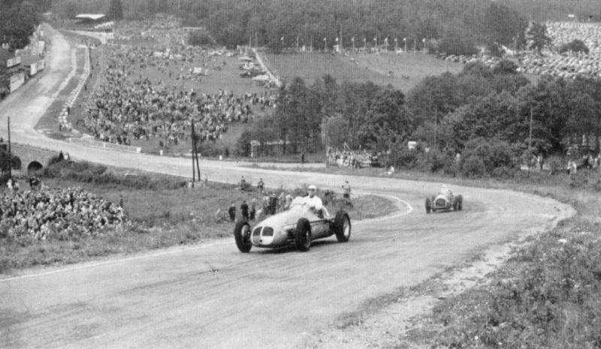
Al año siguiente lograría
su primer triunfo grande,
en el Gran Premio de Trípoli
de 1940, en Libia.
En el momento en que estaba llegando a su madurez
como piloto, se desató
la Segunda Guerra Mundial,
pasarían ocho años
antes de que Farina pudiera ganar otro Gran Premio.

Slide 8
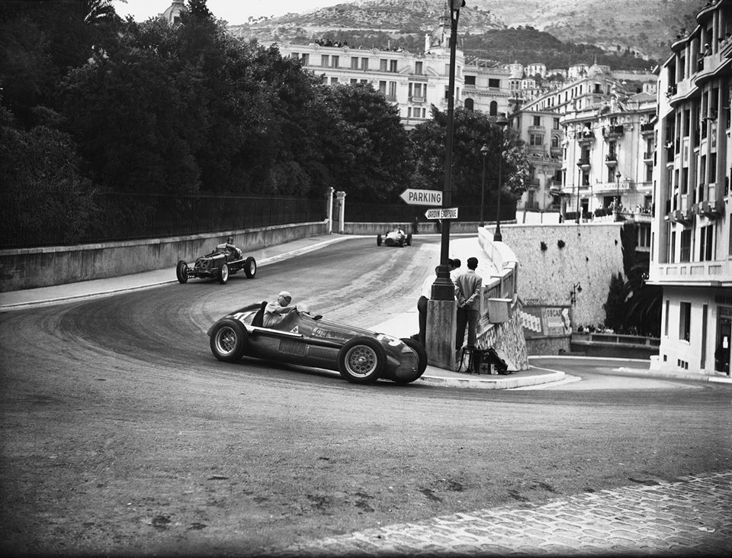
En la posguerra,
Nino tomó parte
de varios grandes premios con una Maserati propia,
logrando de esta forma
un triunfo
en el Gran Premio
de Mónaco de 1948.

Slide 9
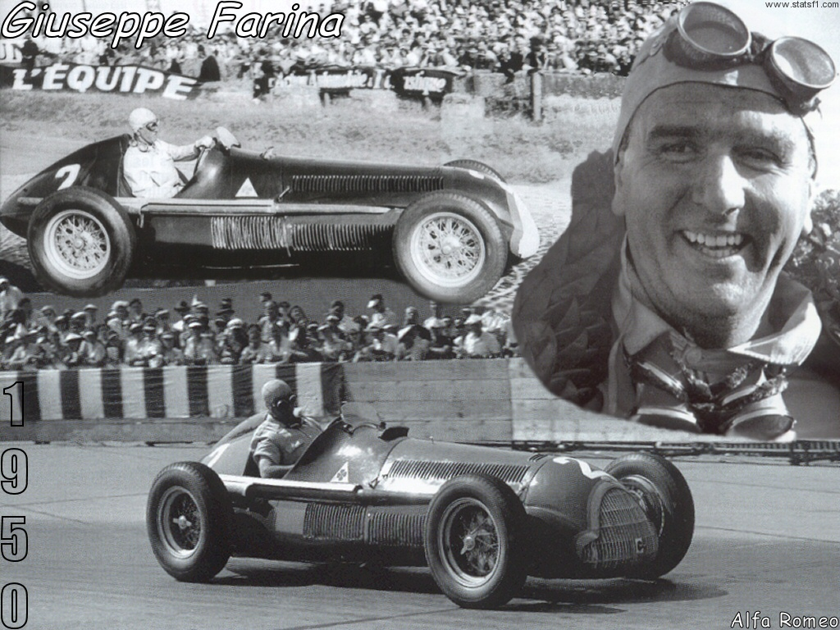
Cuando la Fédération Internationale de l'Automobile anunció el Campeonato Mundial de Fórmula 1 de 1950,
Farina se aseguró una plaza
en el equipo Alfa Romeo,
junto a Juan Manuel Fangio
al italiano Luigi Fagioli,
al mando de uno
de los aparentemente invencibles 158 Alfetta.

Slide 10
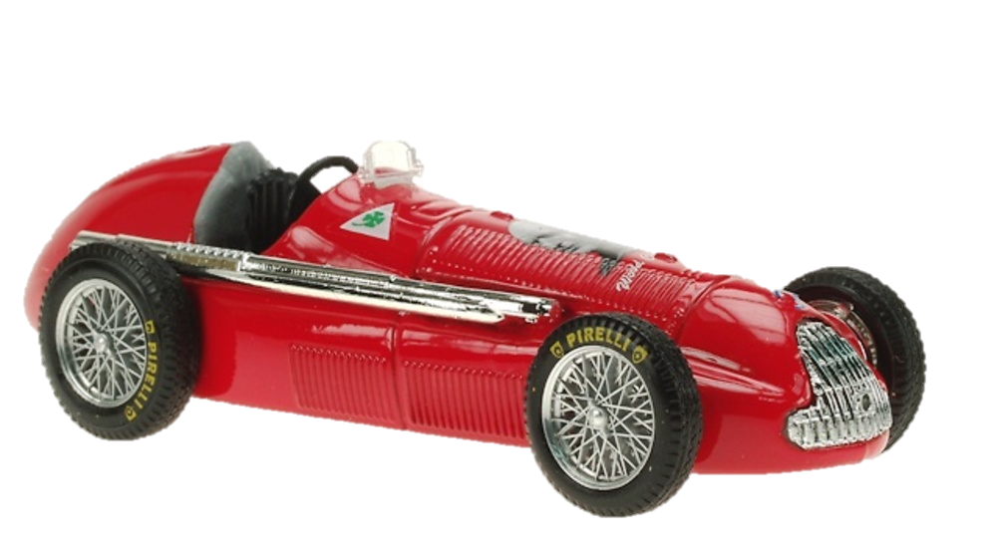
Farina obtuvo 3 victorias en 7 fechas del campeonato,
y logró así su primer campeonato mundial en la categoría.
En 1951, se vio obligado a hacer el papel de escudero de Fangio,
cuyo ritmo de carrera fue demasiado para Farina.

Slide 11
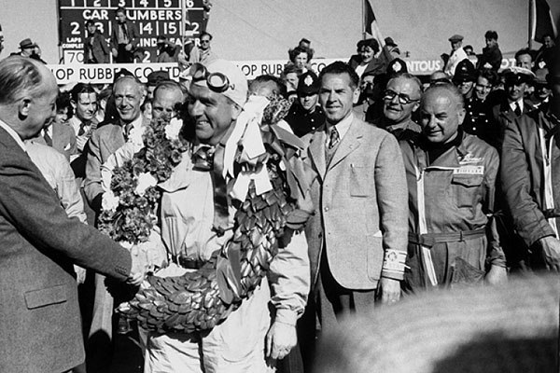
El italiano logró un único triunfo
en el Gran Premio de Bélgica,
aunque ganó algunas de las carreras
no válidas para el campeonato.
Tras su pase a Ferrari en 1952,
Farina se vio otra vez sobrepasado
por un piloto más joven,
esta vez Alberto Ascari,
quien logró 9 victorias consecutivas
en pruebas por el campeonato
entre 1952 y 1953.

Slide 12
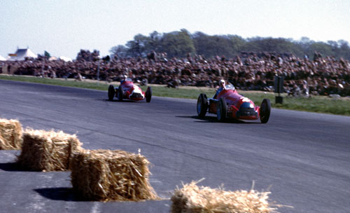
El primer triunfo de Farina en Ferrari, que a la vez sería el último de sus 5 triunfos
en el campeonato mundial de F1, se produjo en el Gran Premio de Alemania de 1953,
disputado en Nürburgring.

Slide 13
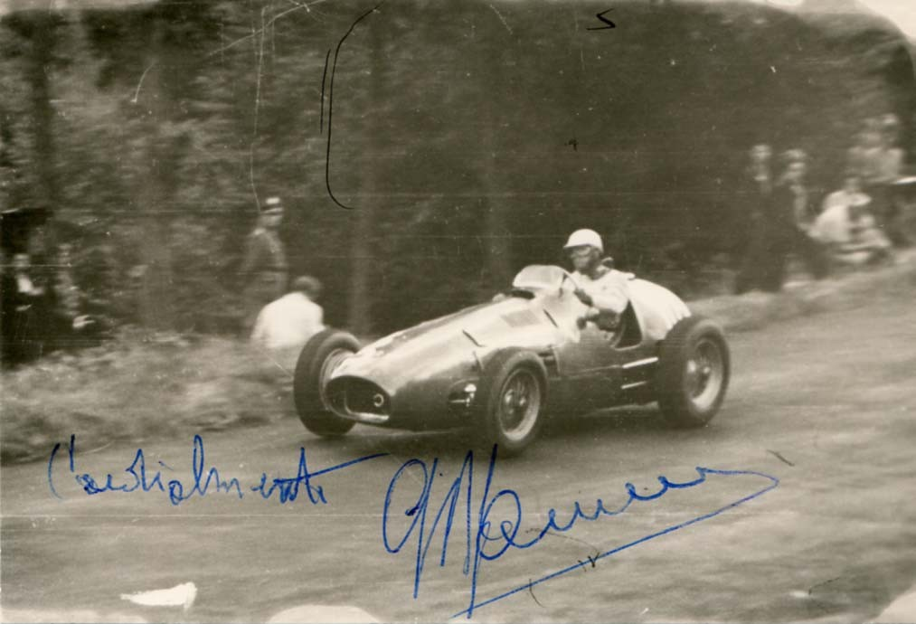
En ese año,
también formó
un equipo con su amigo de la F1
Mike Hawthorn,
para disputar y ganar las 24 Horas de Spa.

Slide 14
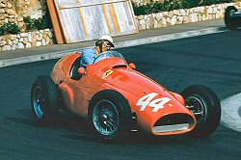
principios de 1954, Farina ganó una prueba del Campeonato Mundial de Resistencia,
aunque tiempo después sufrió graves quemaduras en un accidente en la largada de Monza.
El italiano intentó regresar a las pistas en 1955 tomando calmantes,
logró finalizar en la zona de puntos en ocasiones.

Slide 15
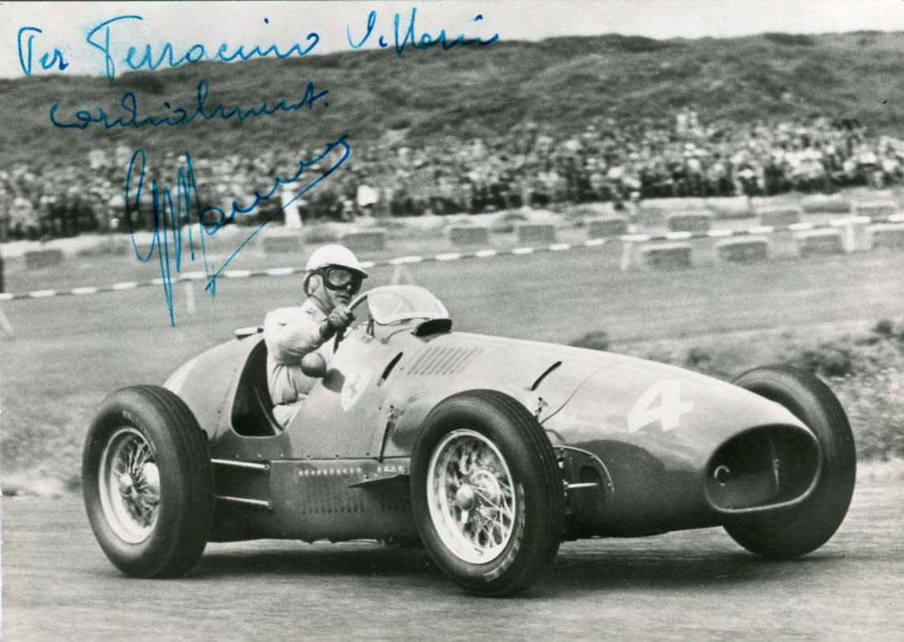
Sin embargo, dándose cuenta de que no podría alcanzar su nivel de otrora,
decidió retirarse al final de esa temporada.
En 1956, Farina intentó disputar las 500 millas de Indianápolis,
y más tarde sufrió una lesión en su cuello durante una carrera menor en Monza.

Slide 16
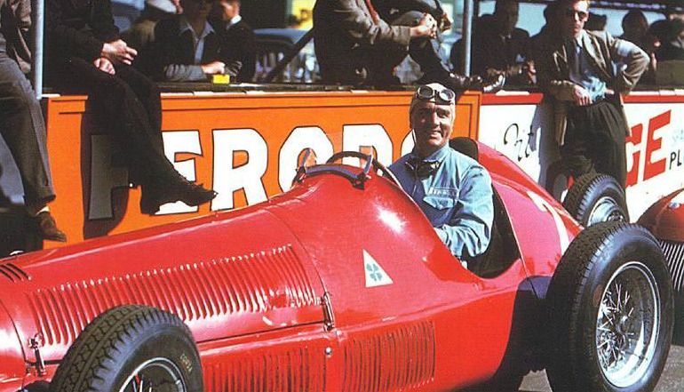
Tras su recuperación,
intentó regresar a las pistas
en Indianápolis,
pero desistió tras presenciar
la muerte de un compañero
que estaba probando el auto
que le correspondía a Farina.
Figura notable de los primeros años
de la Fórmula 1,
Farina era reconocido
por su estilo de manejo
y su inteligencia,
pero también por su petulancia y el desprecio por sus rivales en la pista.

Slide 17
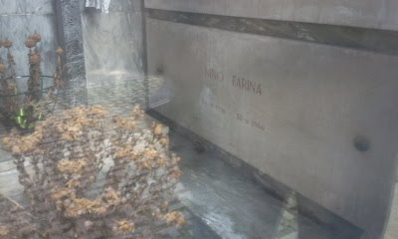
Irónicamente, y a pesar de todos los accidentes que sobrevivió en sus últimos años como piloto,
perdió la vida en un accidente de autos fuera de la pista en Chambéry,
mientras se dirigía como espectador al Gran Premio de Francia.

Slide 18
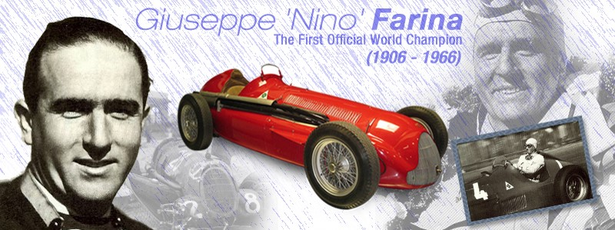

Slide 19
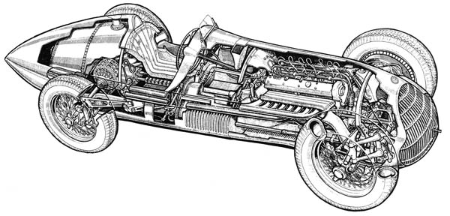

Imagenes y texto :
De la red
Música:
Luciano Pavarotti medley
Interprete:
Luciano Pavarotti
Edición:
Eaglenest
Duración :
11 minutos
03 segundos
Chao
Auf wiedersehen
Au revoir
Hasta la vista
Pasenla Bien
___________________
eaglenest8@hotmail.com

Slide 20







12:00
¿Te ha gustado?
Puedes ver más entrando
Aquí
Además puedes recibir powerpoints en tu correo electrónico suscribiéndote aquí:

